Slide 1
ບົດທີ 3:
ຄວາມປອດໄພຂອງອາຫານ ແລະ ສຸຂະອະນາໄມ ທາງດ້ານໂພຊະນາການອາຫານ
ກະສິກຳເພື່ອໂພຊະນາການ
ອຈ. ທັນສະໄຫມ ເດດພະຄຸນ, (Thansamay Dethphkhoune)
ພາກວິຊາ ເສດຖະກິດຊົນນະບົດ ແລະ ເຕັກໂນໂລຊີ ອາຫານ, ຄະນະກະເສດສາດ, ມະຫາວິທະຍາໄລແຫ່ງຊາດ
Rural Economics and Food Technology, Faculty of Agriculture, NUoL
Dthansamay@gmail.com, Tel: +856 2096539515
Notes:
ເຮົາມາເຂົ້າບົດຮຽນທີ່ 3 ທີ່ເວົ້າກ່ຽວກັບ ຄວາມປອດໄພຂອງອາຫານ ແລະ ສຸຂະອະນາໄມ ທາງດ້ານໂພຊະນາການອາຫານ

Slide 2
Pre-learning activities

Slide 3
Lesson learning outcomes
ເຂົ້າໃຈຄວາມສໍາຄັນຂອງຄວາມປອດໄພອາຫານທີ່ດີຕໍ່ສຸຂະພາບ.
ປະຕິບັດໄດ້ຖືກຕ້ອງໃນການນໍາໃຊ້ນໍ້າສະອາດ ແລະ ວິດຖ່າຍ.
ປະຕິບັດການລ້າງມືດ້ວຍສະບູ ຢ່າງສະໝໍາສະເຫມີ.
ນໍາຫຼັກການຄຸ້ມຄອງຂີ້ເຫຍື້ອມາໃຊ້ໄດ້ຢ່າງຖືກວິທີ.
Notes:
ຫລັງຈາກເຮົາຮຽນບົດນີ້ແລ້ວພວກເຮົາຈະເຂົ້າໃຈເຖີງ

Slide 4
ຫົວຂໍ້ຫລັກ
1. ຄວາມປອດໄປຂອງອາຫານ
2. ການນຳໃຊ້ນໍ້າສະອາດ ແລະ ວິດຖ່າຍ
3. ການລ້າງມືດ້ວຍສະບູ
4. ການຄຸ້ມຄອງຂີ້ເຫຍື້ອ

Slide 5
Keywords
Keywords | Definition
ຄວາມປອດໄປຂອງອາຫານ | ຄວາມປອດໄພຂອງອາຫານ ແມ່ນ ການຮັບປະກັນວ່າອາຫານທີ່ຖືກຜະລິດ ຈັດການ ແລະ ບໍລິໂພກ ບໍ່ມີສານປົກເປື້ອນ ຫຼື ຈຸລິນຊີທີ່ກ່ອນໃຫ້ເກີດໂທດຕໍ່ສຸຂະພາບ ແລະ ປອດໄພຕໍ່ຜູ້ບໍລິໂພກ. Definition: Food Safety Food safety is the assurance that food produced, handled, and consumed is free from contaminants or harmful microorganisms that could cause illness, making it safe for consumers’ health.
ຄວາມສຽງໃນອາຫານ | ວາມສຽງໃນອາຫານ ແມ່ນ ຄວາມເປັນອັນຕະລາຍທີ່ອາຫານອາດຈະເຮັດໃຫ້ຄົນກິນປ່ວຍ ຫຼືສົ່ງຜົນກະທົບຕໍ່ສຸຂະພາບ. ພາສາອັງກິດ: Food risk is the potential danger in food that can harm human health, possibly causing illness, poisoning, or other health problems.
ນໍ້າສະອາດ | ນໍ້າສະອາດ ແມ່ນ ນໍ້າທີ່ປອດໄພ ບໍ່ມີເຊື້ອທີເຣຍ, ບັກເຣຍ, ສານທີ່ເປັນອັນຕະລາຍ ແລະສາມາດນໍາໄປກິນ ຫຼື ໃຊ້ໄດ້ຢ່າງປອດໄພ. ພາສາອັງກິດ: Clean water is water that is safe, free from harmful microorganisms, bacteria, or dangerous substances, and suitable for drinking or use without causing health problems.
ການລ້າງມືດ້ວຍສະບູ | ຄຳນິຍາມ (ພາສາລາວ) ການລ້າງມື ແມ່ນ ຂັ້ນຕອນທີ່ກະທຳເພື່ອປ່ອງກັນເຊື້ອທີເຣຍ ແລະ ສານທີ່ເປັນອັນຕະລາຍ ດ້ວຍການໃຊ້ນໍ້າ ແລະ ຜະລິດຕະພັນທີ່ປອດໄພ. Definition (English) Handwashing is the process of cleaning hands with safe water and soap to remove harmful microorganisms and dangerous substances, preventing illness and maintaining hygiene.

Slide 6
Keywords
Keywords | Definition
ການຕິດເຊື້ອພະຍາດ | ກະທົບຕໍ່ສຸຂະພາບ ເຊັ່ນ ເປັນໄຂ້, ປ່ວຍລົດລະດັບ, ຫຼືອາການຮ່າງກາຍອື່ນໆ. 2. ຜົນສະທ້ອນຕໍ່ຄອມມິຊັນແລະສັງຄົມ ການລວມຄອມມິຊັນ ແລະ ພະຍາດອາດແຜ່ລົງໄປຜູ້ອື່ນ ກ່ຽວກັບຄວາມປອດໄພສາທາລະນະ 3. ຜົນສະທ້ອນຕໍ່ຄົນທີ່ປ່ວຍ ຜູ້ປ່ວຍອາດເກີດຄວາມເປັນອັນຕະລາຍສູງຫຼາຍ ເຊັ່ນ ການຕາຍ, ຄວາມອ່ອນເລັກທາງຮ່າງກາຍ 4. ຜົນສະທ້ອນຕໍ່ເສດຖະກິດ ຄວາມສຽງທີ່ຜູ້ຄົນປ່ວຍ ອາດເຮັດໃຫ້ຄ່າໃຊ້ຈ່າຍສູງ ແລະ ມີຜົນຕໍ່ການເຄື່ອນໄຫວຂອງສັງຄົມ

Slide 7
Pre-quiz
Questions | Possible answer | Correct Answer | Feedback
ວິທີປ້ອງກັນຄວາມສຽງໃນອາຫານຄຳຕອບ: D | A. ອອກແບບການຮັກສາຄວາມສະອາດ B. ເກັບໃນອຸນຫະພູມທີ່ເໝາະສົມ C. ກວດສອບວັດຖຸດິບ ແລະ ວັດຖຸປ່ອນສຽງ D. ທັງ A, B ແລະ C | : D | ການປ້ອງກັນຄວາມສຽງຕ້ອງຜະລິດຕາມຂັ້ນຕອນທັງການສະອາດ, ການເກັບ, ແລະການກວດສອບຄວາມສຽງ
ການນໍ້າສະອາດ ແລະ ວິດຖ່າຍ ສາມາດຊ່ວຍເພີ່ມຄວາມປອດໄພໃນອາຫານແນວໃດ? | A. ປ້ອງກັນໄວຣັສ ບັກ ແລະ ສາດອັດທິບາຍ B. ຊ່ວຍລົດຄວາມຄືນທາງອາຫານ C. ເພີ່ມຄຸນນະພາບ ແລະຄວາມຫອມ D. ທັງ A ແລະ B | D
. ຄຳແນະນຳໃນການໃຊ້ນໍ້າສະອາດກັບອາຫານ ຄື່ນໃດ? | A. ຕ້ອງເປັນນໍ້າປອດໄພ ແລະ ບໍ່ມີສາດອັດທິບາຍ B. ຄວນນໍາໄປອົບອາຫານເທົ່ານັ້ນ C. ຊ່ວຍໃຫ້ອາຫານຫນານ D. ຊ່ວຍໃຫ້ອາຫານຫອມ | A

Slide 8




1. ຄວາມປອດໄປຂອງອາຫານ
ຄວາມປອດໄປຂອງອາຫານຄືຫຍັງ ?
ຄວາມ​ປອດ​ໄພ​ຂອງ​ອາ​ຫານ​ແມ່ນ​ວິ​ໄນ​ວິທະ​ຍາ​ສາດ​, ຂະ​ບວນ​ການ​ຫຼື​ການ​ປະ​ຕິ​ບັດ​ທີ່​ປ້ອງ​ກັນ​ອາ​ຫານ​ຈາກ​ສານ​ທີ່​ສາ​ມາດ​ທໍາ​ຮ້າຍ​ສຸ​ຂະ​ພາບ​ຂອງ​ຄົນ​.
ຄວາມສະອາດຂອງອາຫານ
ຄວາມອັນຕະລາຍ
ເງື່ອນໄຂ ແລະມາດຕະການທີ່ຈໍາເປັນທັງໝົດຢູ່ໃນທຸກຂັ້ນຕອນຂອງລະບົບຕ່ອງໂສ້ອາຫານ
ພາວະຂອງອາຫານທີ່ອາດກໍ່ໃຫ້ເກີດຜົນເສຍຕໍ່ສຸຂະພາບ
ຄຸນນະພາບຂອງອາຫານ
ຄວາມປອດໄພຂອງອາຫານ
ແມ່ນລັກສະນະຄຸນນະພາບຂອງອາຫານທີ່ຜູ້ບໍລິໂພກສາມາດຍອມຮັບໄດ້
ການຮັບປະກັນວ່າອາຫານຈະບໍ່ເກີດໃຫ້ເກີດອັນຕະລາຍຕໍ່ຜູ້ບໍລິໂພກ
Notes:
ເຮົາເວົ້າກ່ຽວກັບຄວາມປອດໄພໃນອາຫານ ຄວາມປອດໄພໃນອາຫານແມ່ນຫຍັງ ມັນແມ່ນ

Slide 9
1.1 ຄວາມປອດໄພ ແລະ ຄຸນນະພາບຂອງອາຫານທີ່ນຳໃຊ້ໃນອຸດສາຫະກຳກະສິກຳ ແລະ ຕ່ອງໂສ້ຂອງການສະໜອງ
ຊາວກະສິກອນ
ຜູ້ເກັບຊື້/ຄົນກາງ
ໂຮງງານ/ຜູ້ແປຮູບ
ແມ່ຄ້າຂາຍຍ່ອຍ
OA, GI, PGS, GAP
Eurepgap
SQF1000^{CM}
SQF2000^{CM}
AgroControl
Own QA Scheme
Food hygiene
GMP
HACCP
SQF2000^{CM}
Halal
Contract agreement
Food hygiene
GMP
HACCP
SQF2000^{CM}
BRC
Halal
ISO 9001/ISO22000
ISO 14001
Food hygiene
Vendor Assessment.
Supplier evaluation
Product monitoring
Product recall
Non-conformity mnt.
ຂໍ້ມູນ
(ບັງຄັບ)
ຂໍ້ມູນ
(ບັງຄັບ)
ຂໍ້ມູນ
(ບັງຄັບ)
< 22 /25 >

Slide 10
1.2 ຄວາມສ່ຽງດ້ານອາຫານ
ຈຸລິນຊີ-ຊີວະພາບ
ສານເຄມີ
ທາງກາຍະພາບ
ສາເຫດຂອງການເຈັບປ່ວຍຈາກອາຫານ, ສາມາດເກີດຂຶ້ນຈາກ:

Slide 11
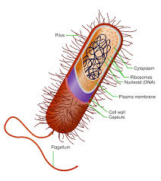
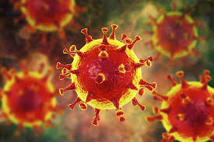
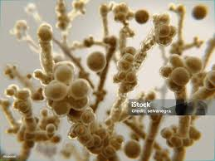
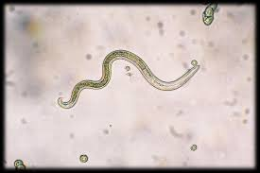
ຄວາມສ່ຽງດ້ານຈຸລິນຊີ-ຊີວະພາບ
ເຊື້ອແບັກທີເຣັຍທີ່ເປັນພະຍາດ
ໄວຣັສທີ່ເກີດຈາກອາຫານ
ເຊື້ອຣາ/ເຫັດ
ກາຝາກ

Slide 12
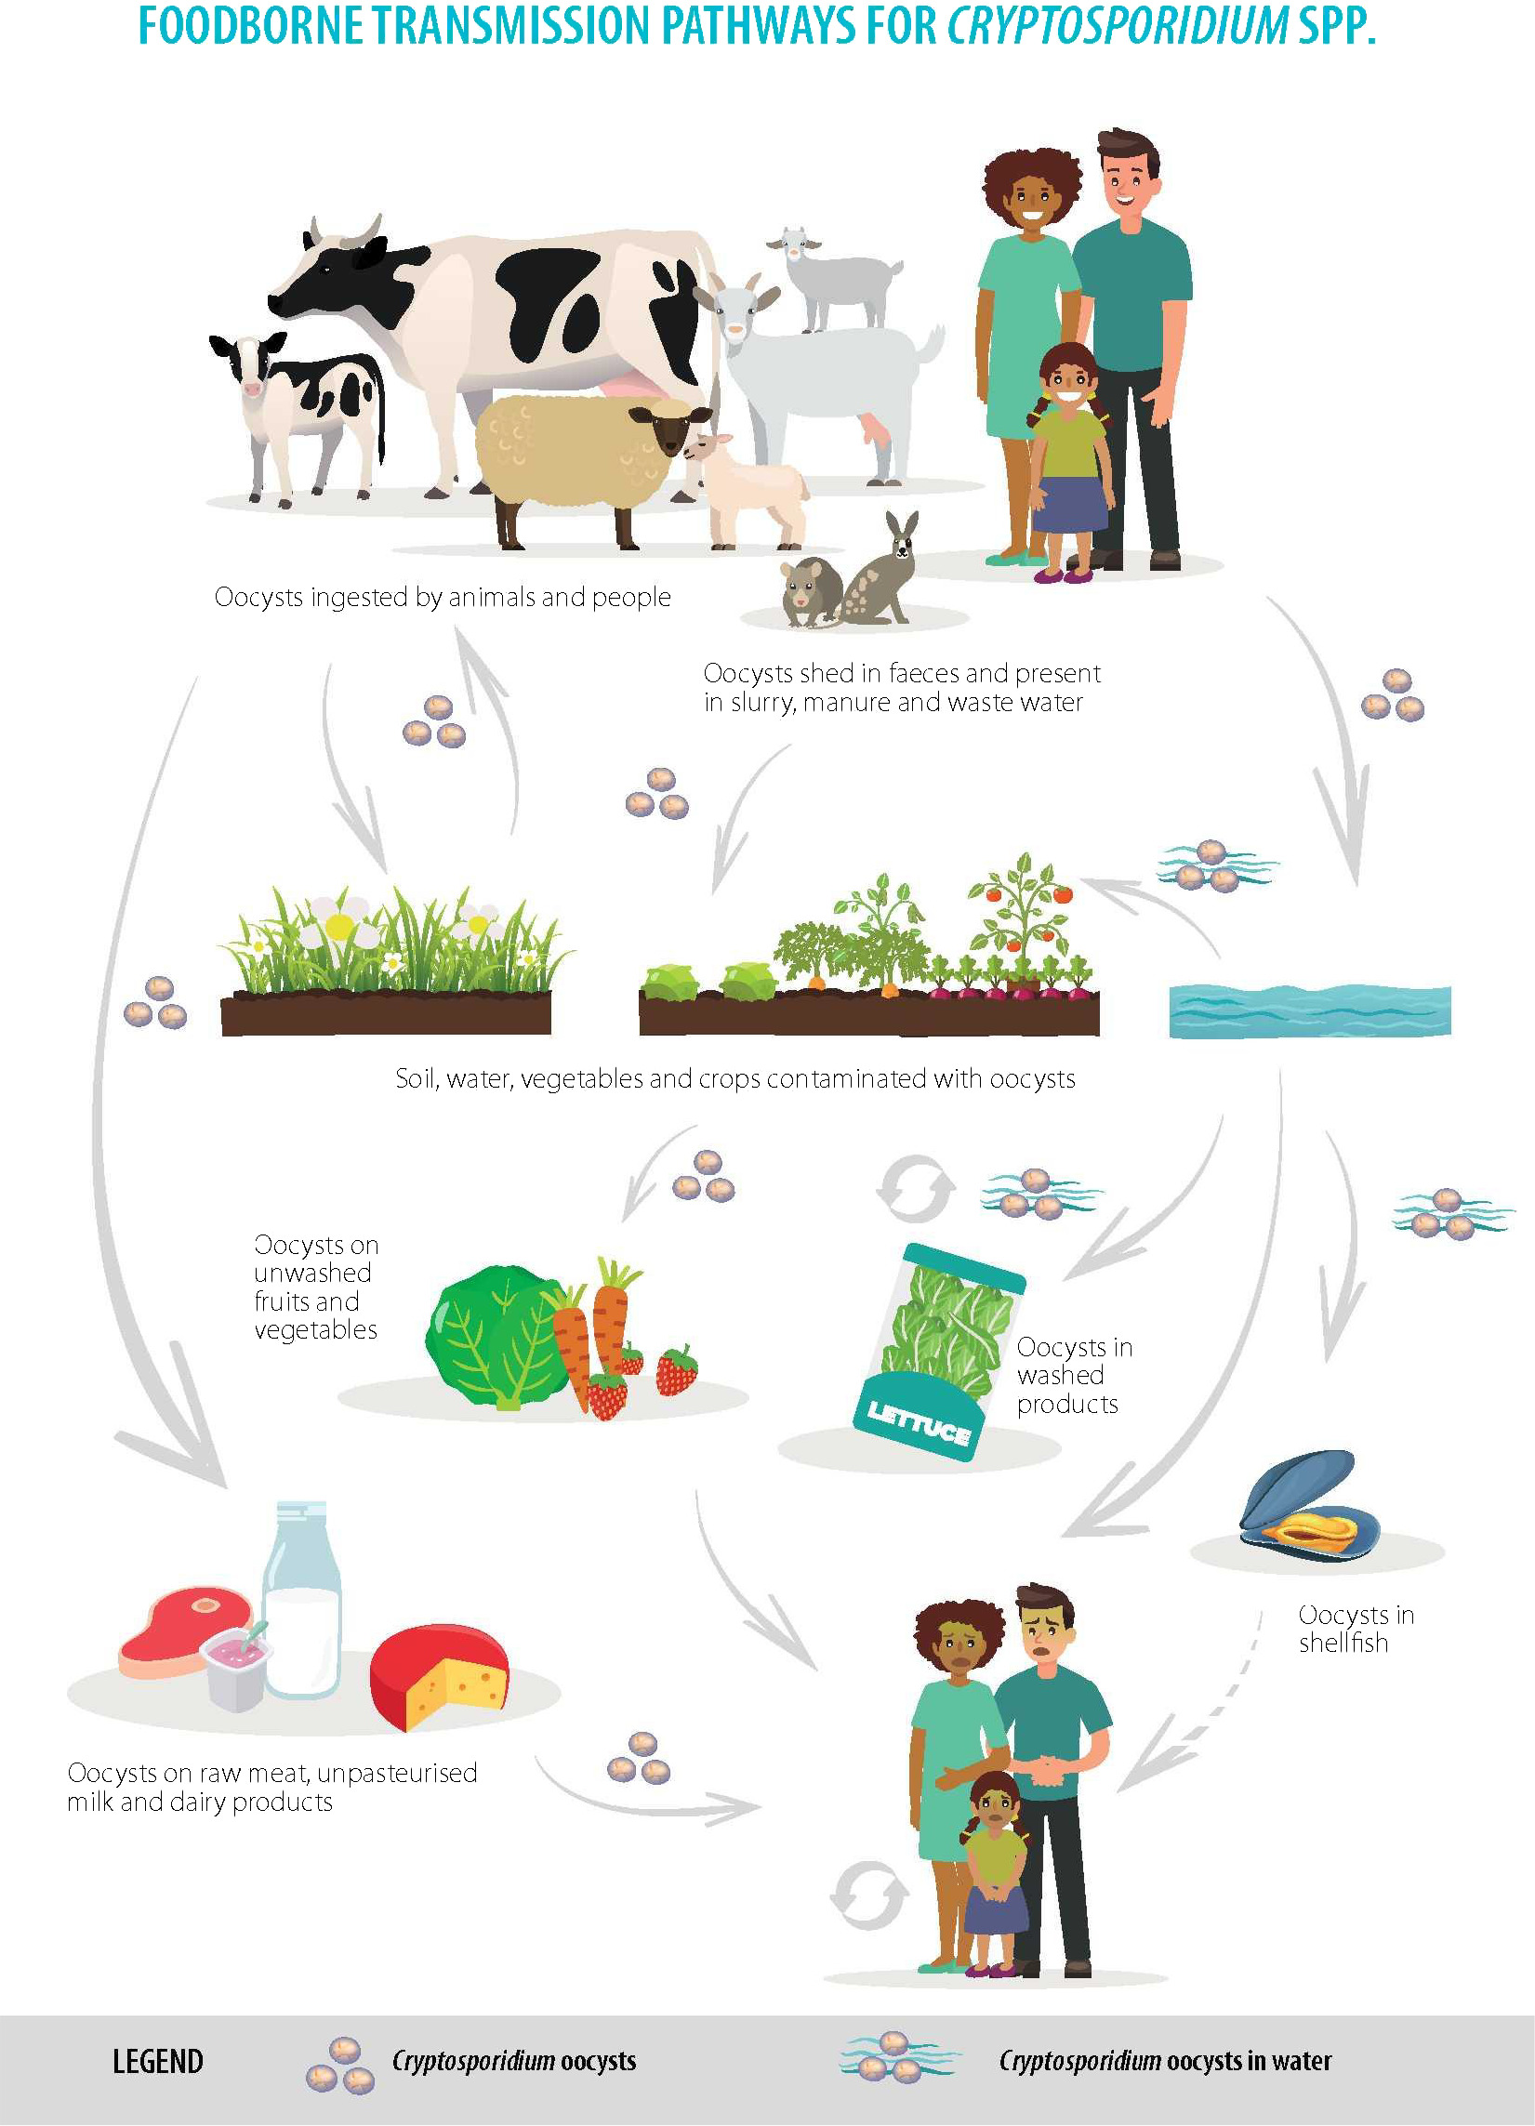
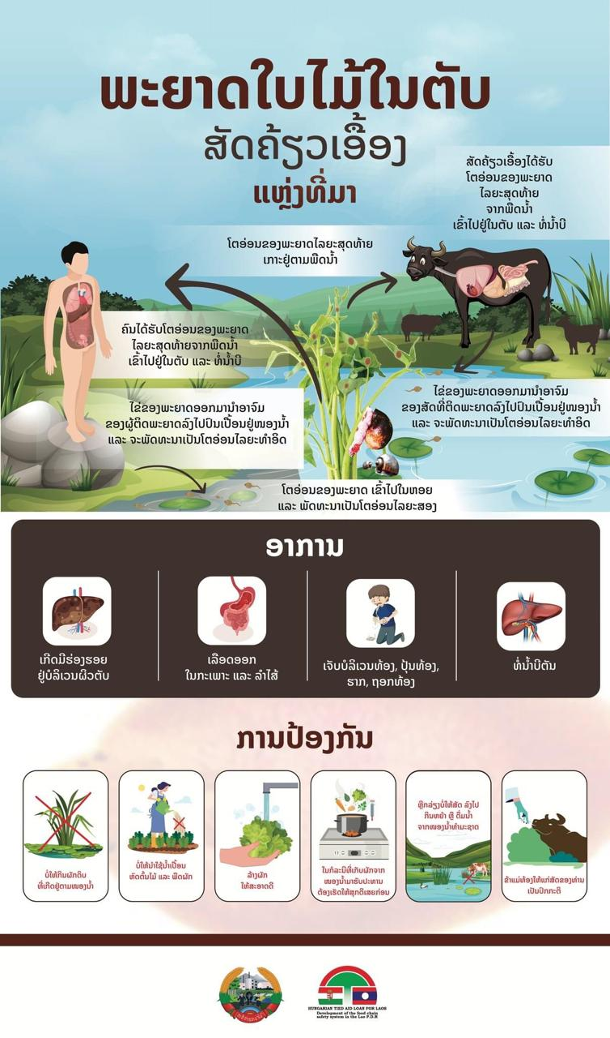

Slide 13
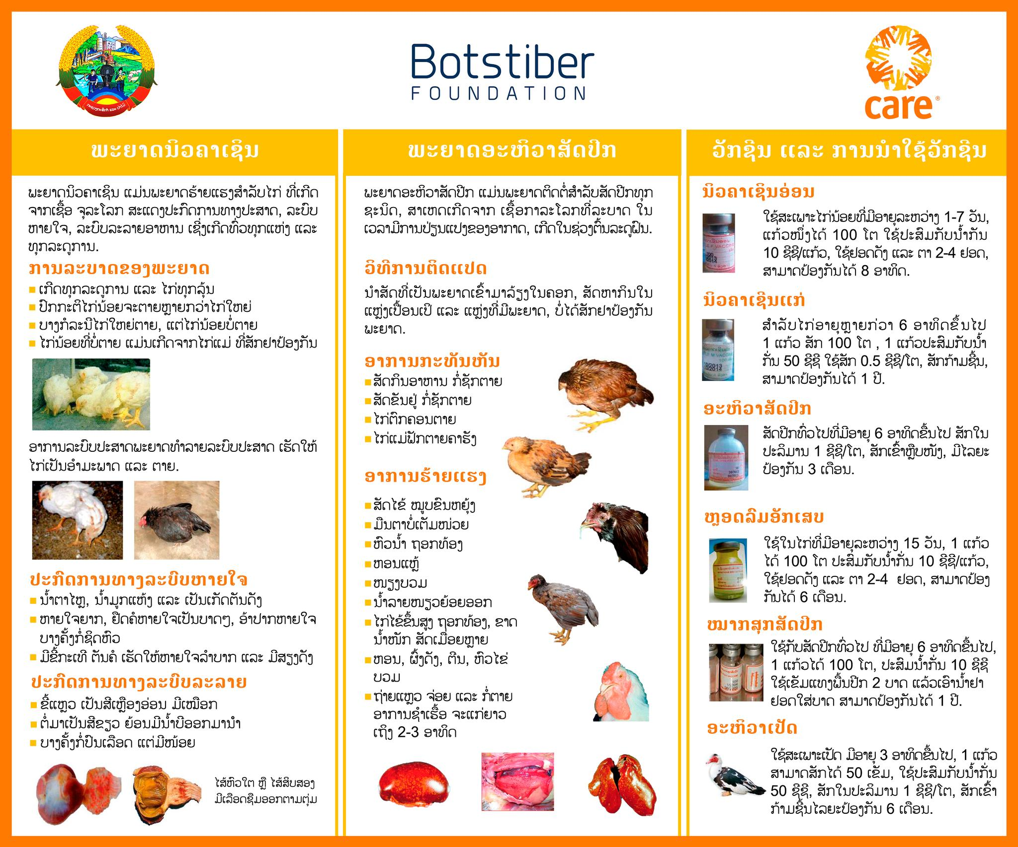

Slide 14
ຄວາມສ່ຽງທາງສານເຄມີ
ຢາປາບສັດຕູພືດຕົກຄ້າງຈາກການສີດພົ່ນພືດ
ສານເຄມີຕົກຄ້າງຈາກການປິ່ນປົວຫຼັງການເກັບກ່ຽວ
ການປົນເປື້ອນສານເຄມີໃນລະຫວ່າງການຂົນສົ່ງ / ການເກັບຮັກສາ
ສານພິດທໍາມະຊາດໃນການຜະລິດ.

Slide 15
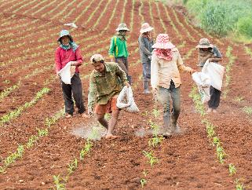
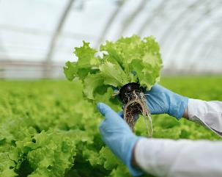
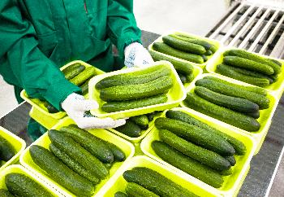
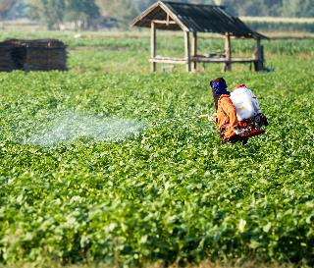
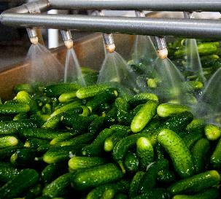
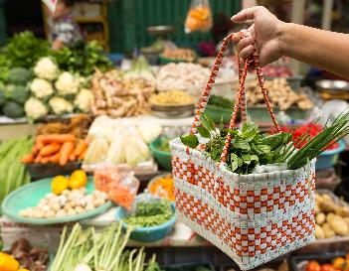
ຄວາມສ່ຽງໂດຍຜ່ານລະບົບຕ່ອງໂສ້ການສະຫນອງຜະລິດຕະພັນສົດ

Slide 16
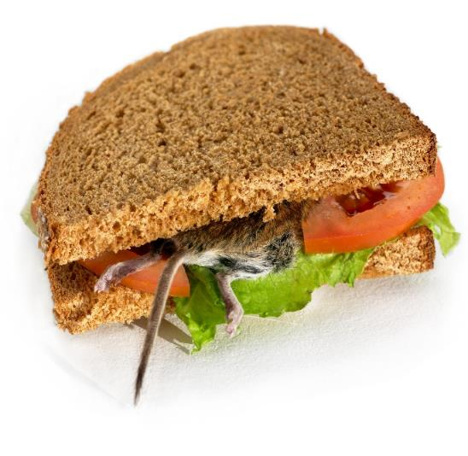
ຄວາມສ່ຽງທາງກາຍະພາບ
ວັດຖຸຕ່າງປະເທດ - ຈາກສິ່ງແວດລ້ອມ
ວັດຖຸຕ່າງປະເທດ - ຈາກອຸປະກອນ
ວັດຖຸຕ່າງປະເທດ - ຈາກມະນຸດ
ແກ້ວ

Slide 17






ຜົນສະທ້ອນຂອງການລະເມີດຄວາມປອດໄພຂອງອາຫານ
ຄົນໄດ້ຮັບບາດເຈັບ
ຄົນເຈັບປ່ວຍ
ຜະລິດຕະພັນອາດຈະຖືກປະຕິເສດ
ອາດສູນເສຍຕະຫລາດ
ຊື່ສຽງບໍ່ດີ
ມີການທົດສອບແລະການສືບສວນ

Slide 18
2. ຫຼັກການຕົ້ນຕໍ ໃນການເຮັດອະນາ​ໄມມີ 4 ຫຼັກການໃຫ່ຍ
- ການນຳໃຊ້ນໍ້າສະອາດ ແລະ ວິດຖ່າຍ
- ການລ້າງມືດ້ວຍສະບູ
- ການຈັດກຽມອາຫານທີ່ເໝາະສົມ
- ການຄຸ້ມຄອງຂີ້ເຫຍື້ອ

Slide 19
2 ການນຳໃຊ້ນໍ້າສະອາດ ແລະ ວິດຖ່າຍ
- ແຫຼ່ງນໍ້າທີ່ສະອາດ ແລະ ວິທີເຮັດໃຫ້ນໍ້າໄສສະອາດ ໃນປ​ະເທດລາວ
- ແຫຼ່ງນໍ້າສະອາດ: ບູລະນະຮັກສານໍ້າສະອາດໃຫ້ຖືກຕ້ອງ: ນໍ້າສ້າງ ຕາມທໍາມະດາ​ແລ້ວ ແມ່ນປອດໄພ​, ຖ້າວ່ານໍ້າ​ສ້າງ ຫາກ ຂຸດໄກຈາກວິດຖ່າຍ, ມີຝາປິດ, ສະອາດ, ບູລະນະຮັກສາດີ.
-ກັ່ນ​ຕອງນໍ້າປະປາ: ແບບນີ້​ໄດ້ພົບ​ເຫັນຢູ່ໃນເມືອງ ແລະ ຕົວເມືອງໃຫຍ່, ນໍ້າປະປາ ແມ່ນມີຄວາມປອດໄພ ໃນການນຳໃຊ້.
- ນໍ້າຝົນ: ນໍ້າຝົນໂດຍທົ່ວໄປແມ່ນປອດໄພ ຖ້າວ່າມັນຖືກເກັບຮັກສາໄວ້ໃນໂອ່ງຫຼືອ່າງທີ່ສະອາດ.

Slide 20
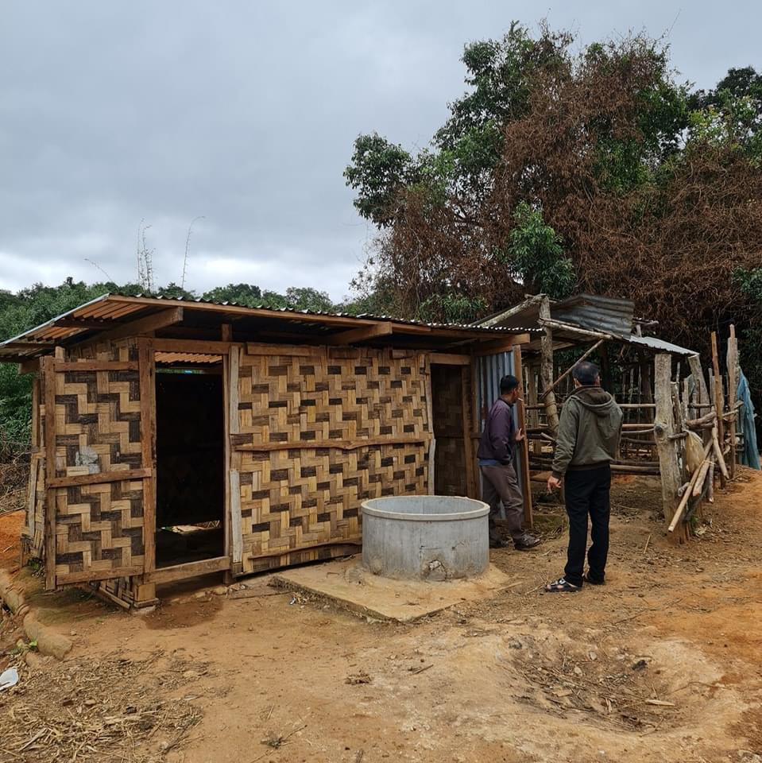
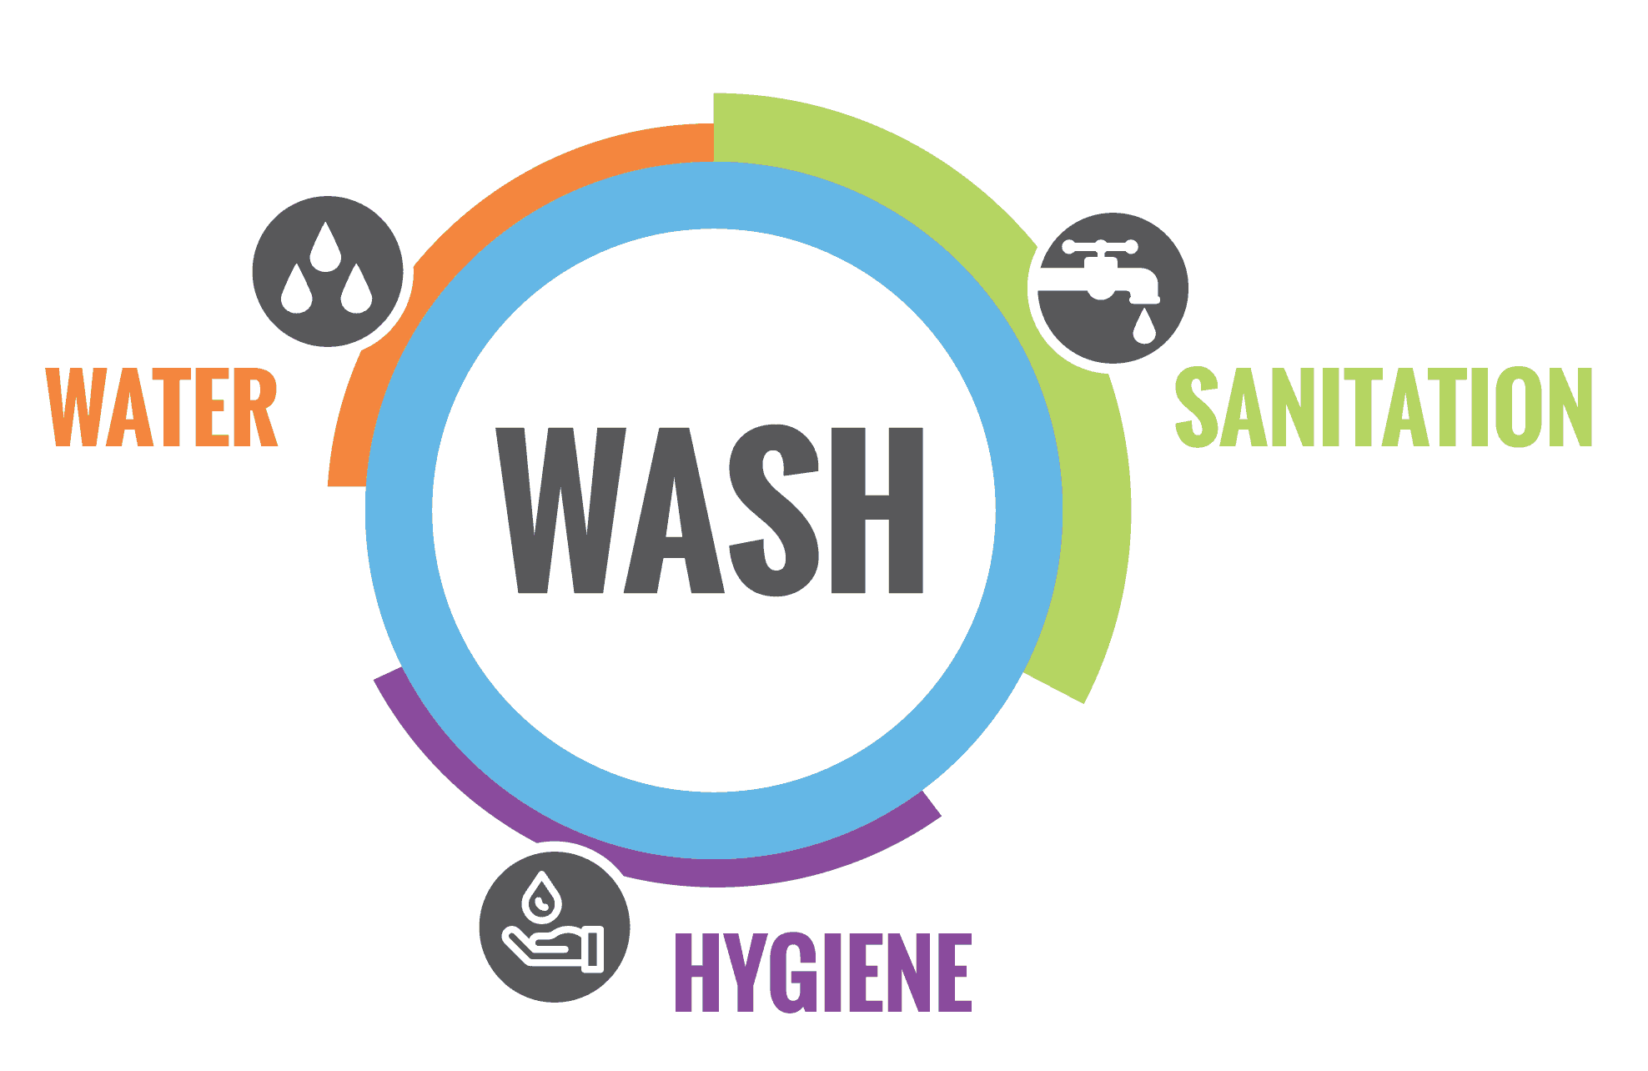
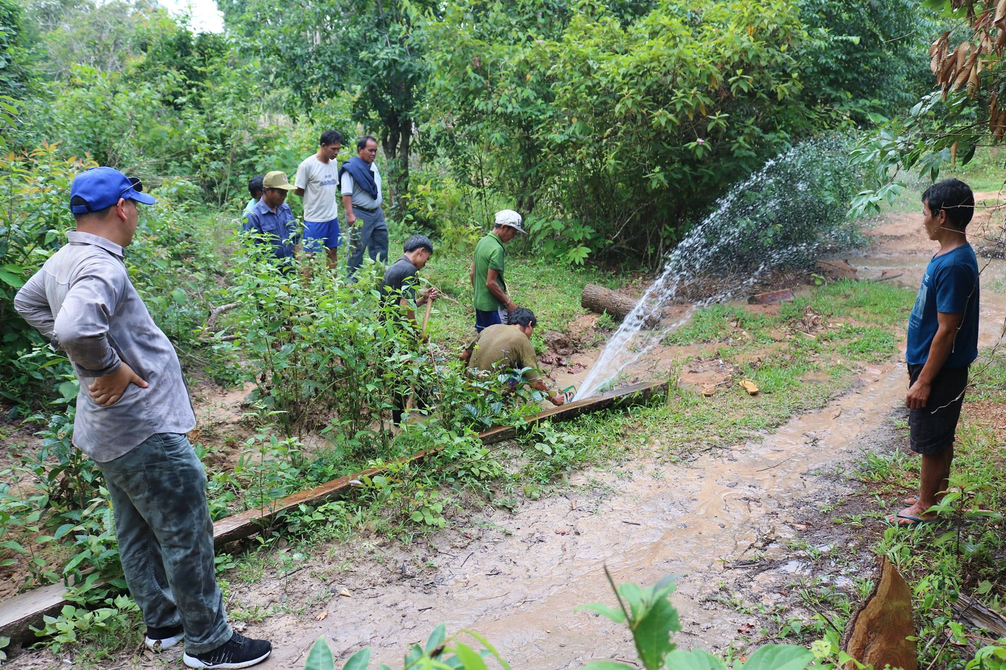
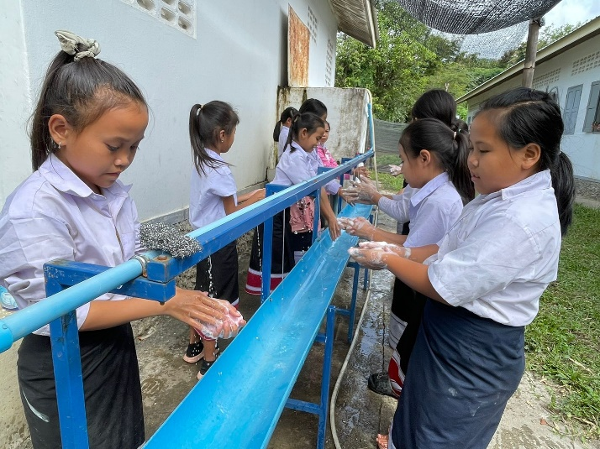
2.1 ນໍ້າ ແລະສຸຂະອານໄມ​

Slide 21
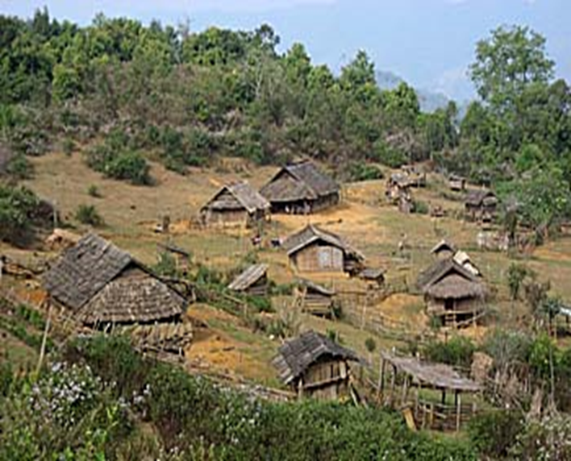

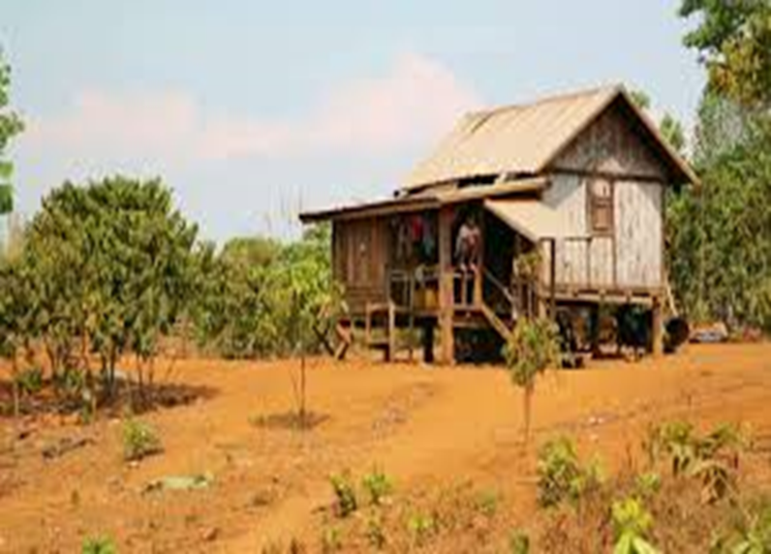
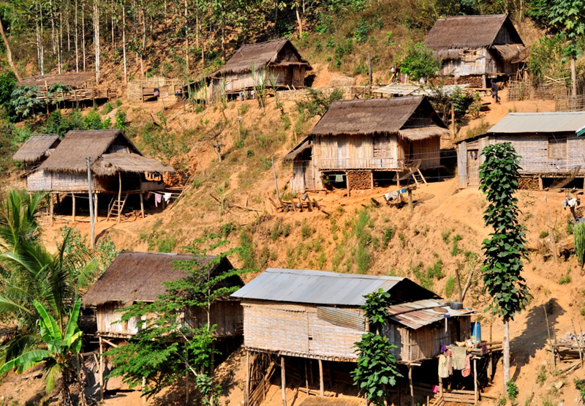
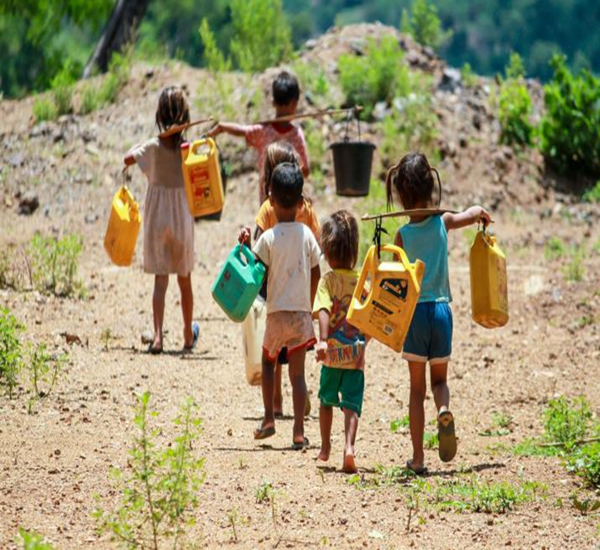
ທີ່ຕັ້ງພູມສັນຖານຂອງບ້ານ ແລະ ຍັງບໍ່ທັນໄດ້ພັດທະນາຄວາມຈໍາເປັນພື້ນຖານແຫຼງນໍ້າໃຊ້ບໍ່ພຽງພໍ

Slide 22
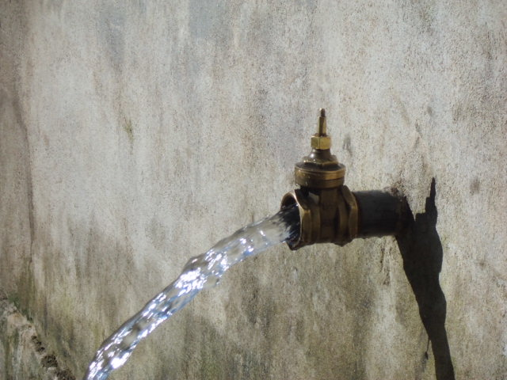
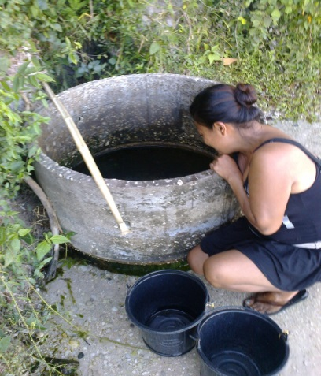
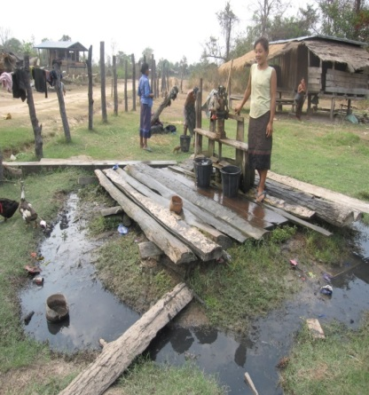
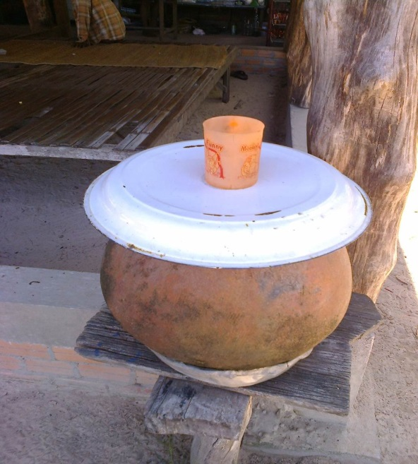
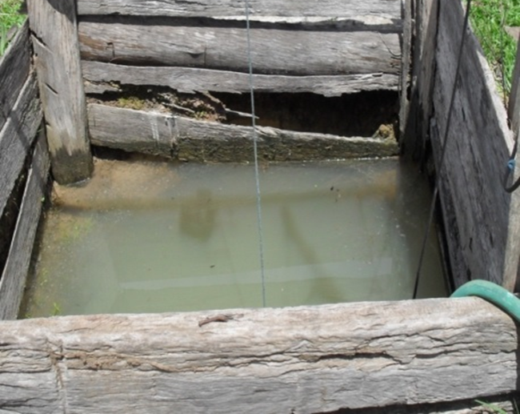
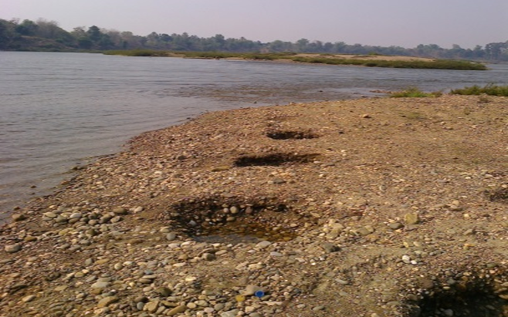
ສະພາບຂອງການໃຊ້ນໍ້າ
- ແຫຼ່ງນໍ້າບໍ່ສະອາດປົ່ນເປື້ອນເຊື້ອພະຍາດ
- ແຫຼ່ງນໍ້າຢູ່ຫ່າງໄກ, ການນໍາໃຊ້ບໍ່ສະດວກ
- ນໍ້າທີ່ມີແລ້ວຍັງຂາດການຄຸ້ມຄອງນໍາໃຊ້ທີ່ດີ
- ນໍ້າດື່ມທີ່ຍັງບໍ່ທັນສະອາດ, ດື່ມນໍ້າດິບ
- ຂາດການປົກປັກຮັກສາແຫຼ່ງນໍ້າ

Slide 23
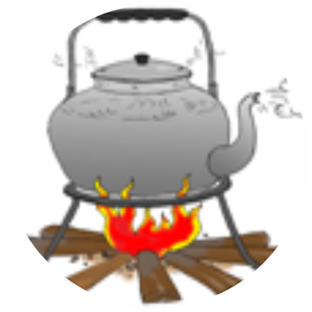
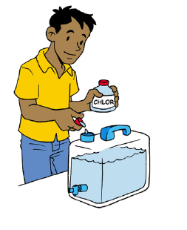
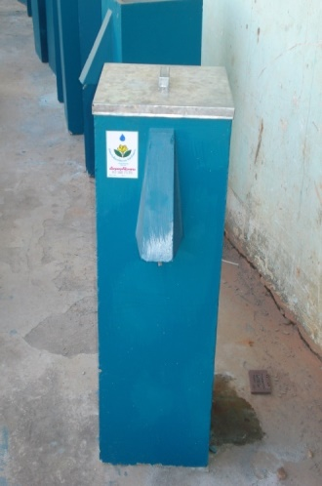
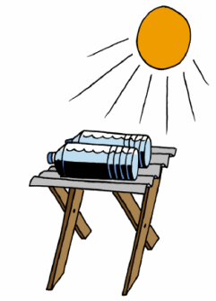
ຄວນຈະມີມາດຕະການແນວໃດ ຖ້າຫາກນ້ຳໃຊ້ ປົນເປື້ອນດ້ວຍເຊື້ອພະຍາດ ?
ຖ້ານ້ຳດື່ມ ຫຼື ນ້ຳໃຊ້ບໍ່ສະອາດ ຄວນຈະເຮັດໃຫ້ນ້ຳດັ່ງກ່າວນັ້ນສະອາດໄດ້ດ້ວຍການບຳບັດ, ການບຳບັດນ້ຳມີຢູ່ຫຼາຍວິທີ ແຕ່ວິທີທີ່ໃຊ້ຫຼາຍແມ່ນ:
ການຕົ້ມ
  ການໃສ່ສານຄຼໍລີນ
  ການຕອງ.
  ການໃຊ້ແສງຕາເວັນ

Slide 24
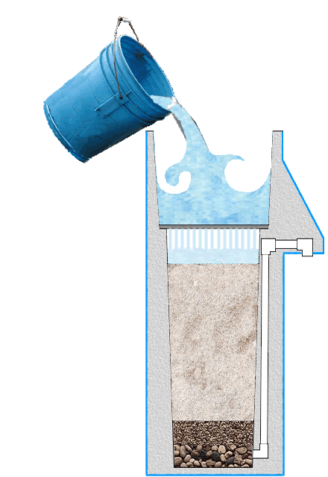
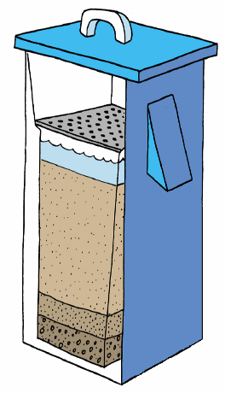
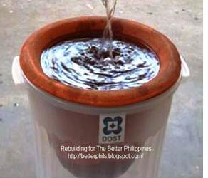
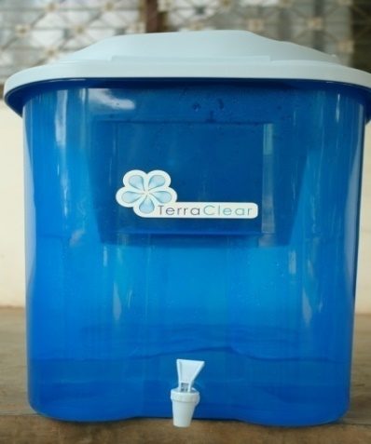
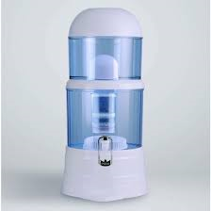
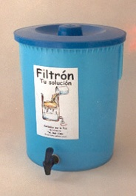
- ການຕອງນ້ຳ ມີຢູ່ຫຼາຍວິທີ ເຊັ່ນ:
  ນຳໃຊ້ເຄື່ອງຕອງນ້ຳ ໄບໂອແຊນ,
  ເຄື່ອງຕອງນ້ຳໝໍ້ ດິນເຜົາ,
  ເຄື່ອງຕອງນ້ຳດ້ວຍຊັ້ນຊາຍຊີວະພາບ,
  ເຄື່ອງຕອງຖັງນ້ຳ
  ເຄື່ອງຕອງນ້ຳຊີລະມິກ.
ການຕອງນ້ຳ
ຖັງຕອງນ້ຳ
ເຄື່ອງຕອງນ້ຳໄບໂອແຊນ
ເຄື່ອງຕອງນ້ຳໝໍ້ດິນເຜົາ
ເຄື່ອງຕອງນ້ຳຊັ້ນຊາຍຊີວະພາບ
  ເຄື່ອງຕອງນ້ຳຊີລະມິກ.

Slide 25
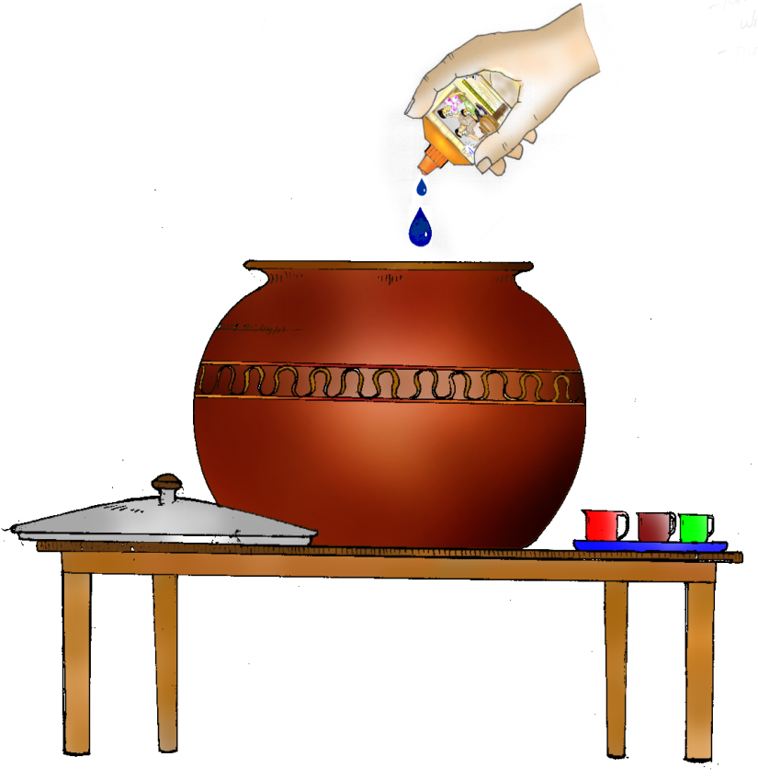
ປະລິມານສານຄຼໍລີນຕ້ອງປະສົມໃສ່ນ້ຳ
ປະ​ເພດນ້ຳ | ປະລິມານ ສານ ຄຼໍລີນ (ຢອດ ຕໍ່ນ້ຳ 1 ລິດ)
ນ້ຳບາດານ, ນ້ຳປະປາ | 5
ນ້ຳສ້າງພື້ນເມືອງ | 7
ນ້ຳຫ້ວຍ, ເຊໜອງ | 9
ນ້ຳຝົນ | 5
ນ້ຳລິນ | 10
ຂໍ້ມູນຈາກສູນອະນາໄມສີ່ງແວດລ້ອມ ແລະ ຈັດຫານ້ຳສະອາດ

Slide 26
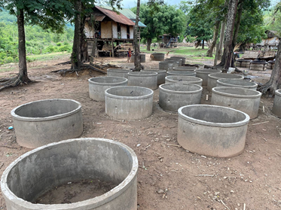
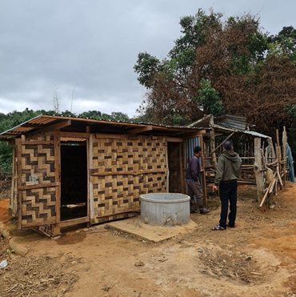
ການນຳໃຊ້ວິດຖ່າຍ
- ການນໍໃຊ້ວິດຖ່າຍເຮັດໃຫ້ມີຄວາມເປັນສ່ວນຕົວ, ປອດໄພ ແລະ ມີສຸຂະພາບດີຂຶ້ນກວ່າເດີມ.
- ການນໍາໃຊ້ວິດຖ່າຍຊີວິດຈະມີຄວາມສະດວກສະບາຍຂຶ້ນສຳລັບທ່ານເອງ ແລະ ລູກໆ
- ທຸກຄົນຖ່າຍໃສ່ວິດເຮັດໃຫ້ເຊື້ອພະຍາດບໍ່ແຜ່ຂະຫຍາຍກ່ອນນໍາໃຊ້ວິດຖ່າຍແລະຫຼັງອອກຈາກຫ້ອງນໍ້າຕ້ອງລ້າງມືໃສ່ສະບູລ້າງມືດ້ວຍນໍ້າທີ່ສະອາດ

Slide 27
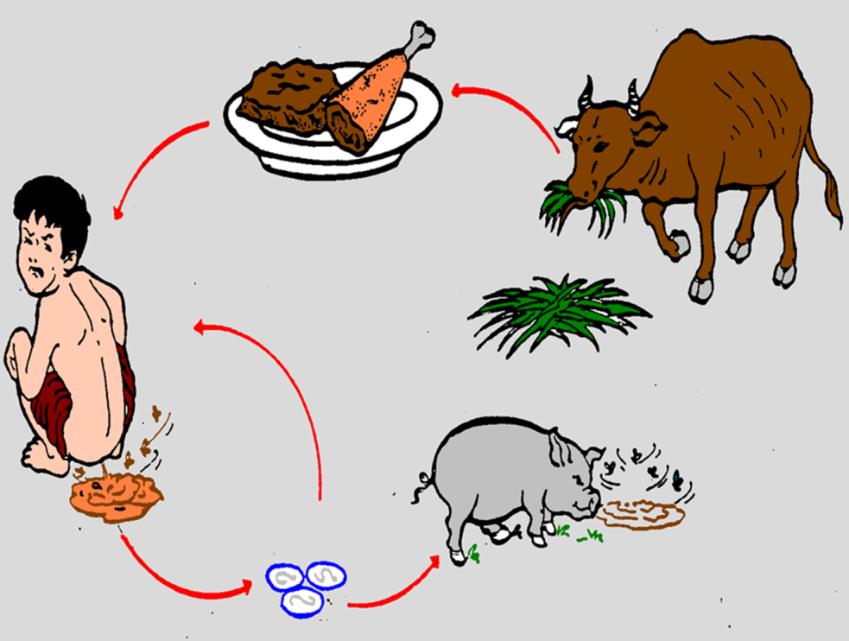
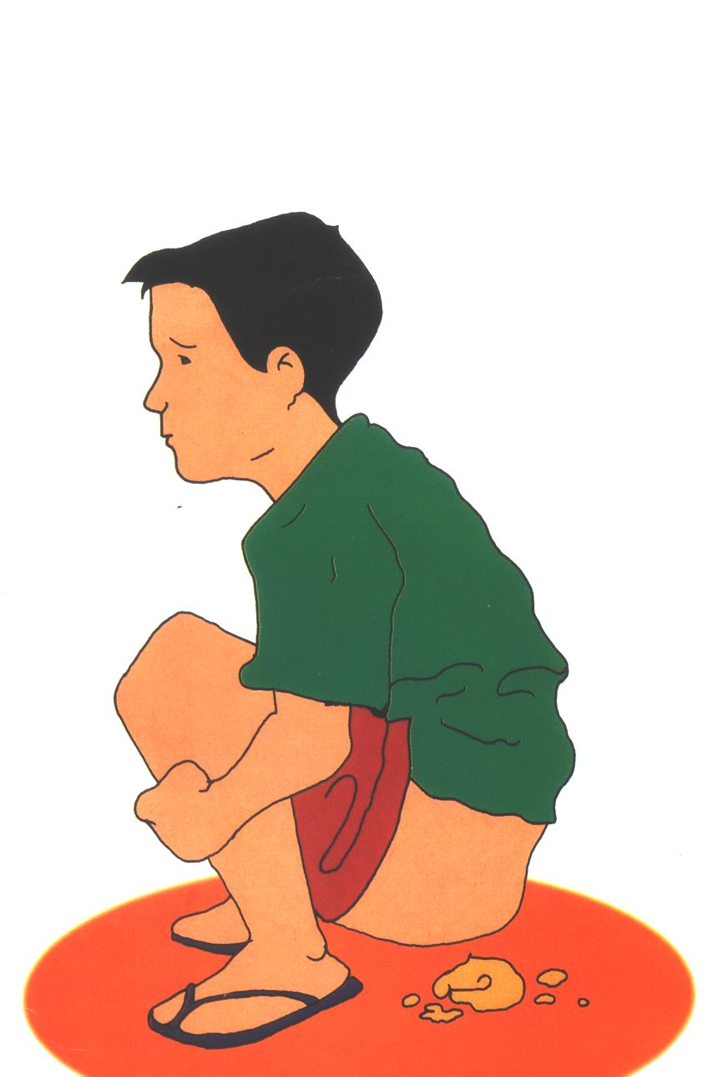
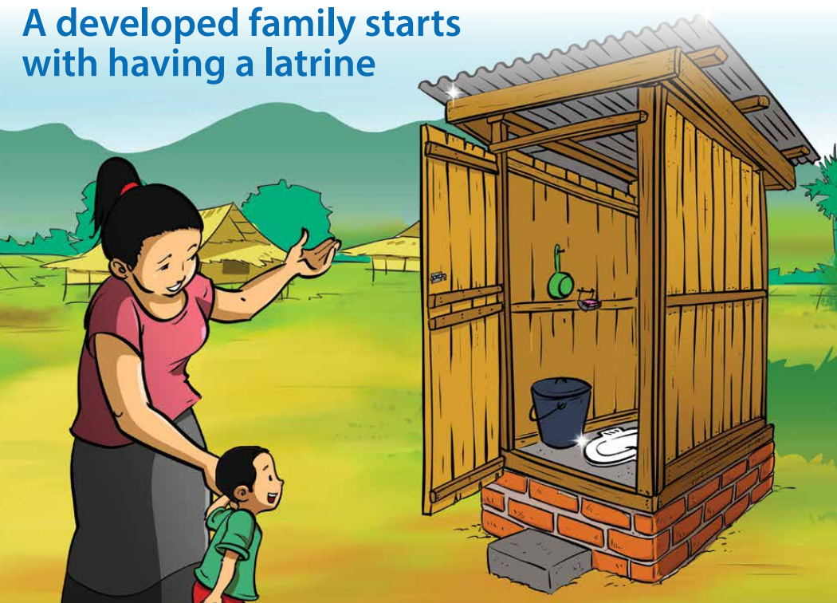
ວົງຈອນຂອງເຊື້ອພະຍາດ
ອາຈົມ 1g (ກຼາມ) ສາມາດມີເຊື້ອພະຍາດ
10,000,000 ຈຸລະໂລກ
1,000,000 ເຊື້ອພະຍາດ
1,000 ໄຂ່ແມ່ກາຟາກ
100 ແມ່ທ້ອງ

Slide 28
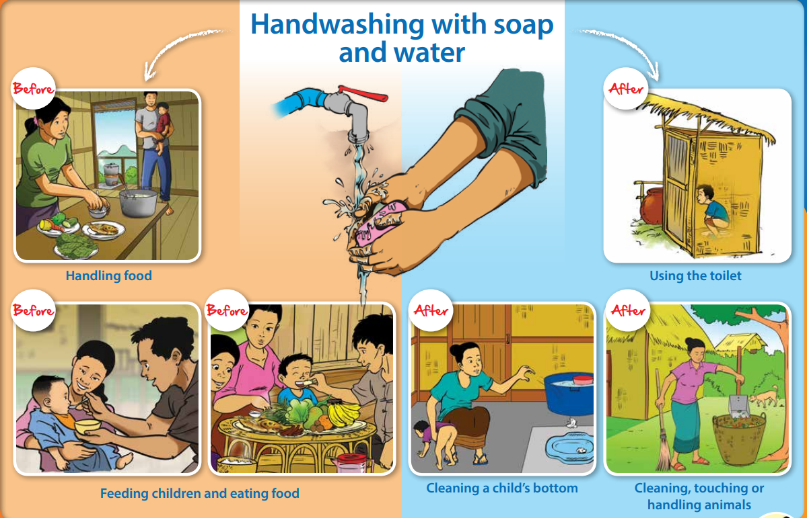

2.2. ການລ້າງມືດ້ວຍສະບູ
ການລ້າງມື ແລະ ຮັກສາຄວາມສະອາດດ້ວຍສະບູທີ່ຖືກວິທີຈະຊ່ວຍຊຳລະ ແລະ ປ້ອງກັນການແຜ່ກະຈາຍຂອງເຊື້ອພະຍາດ ແລະ ປົກປ້ອງເດັກນ້ອຍໃຫ້ປອດໄພຈາກການເຈັບເປັນ.
ກ່ອນ
ຫຼັງ
ຈັບອາຫານ
ໃຊ້ຫ້ອງນໍ້າ
ກ່ອນ
ກ່ອນ
ຫຼັງ
ຫຼັງ
ປ້ອນເຂົ້າລູກ, ກິນເຂົ້າ
ລ້າງກົ້ນລູກ
ອານາໄມ, ສຳພັດ ຫຼື ຈັບສັດລ້ຽງ

Slide 29
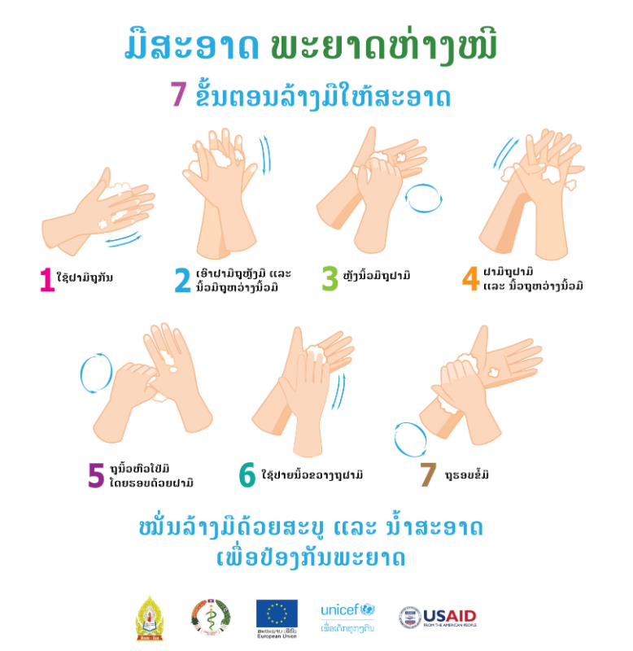
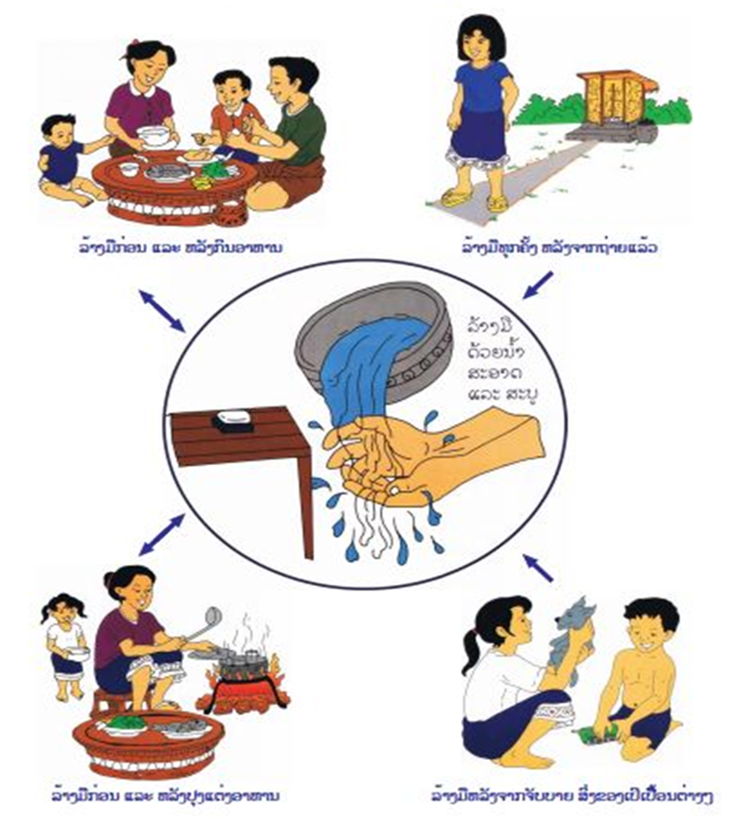

Slide 30
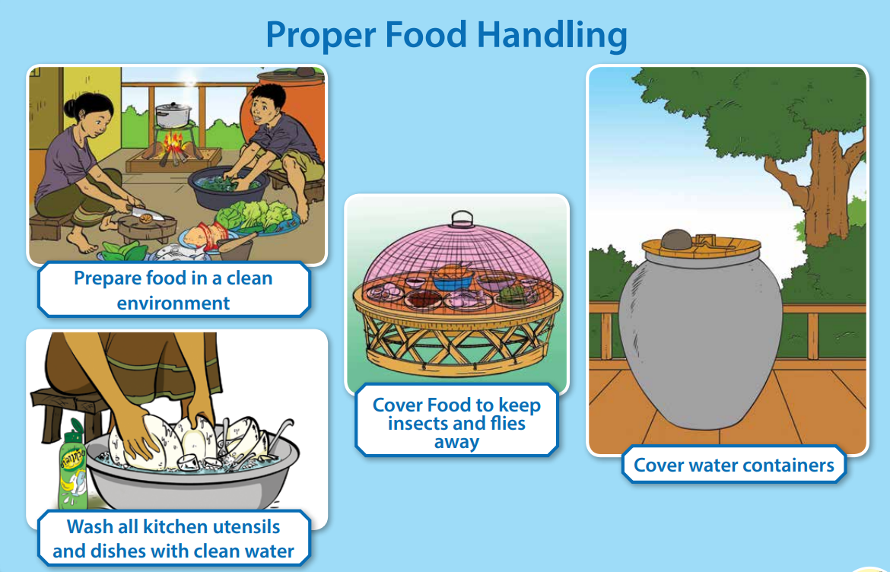
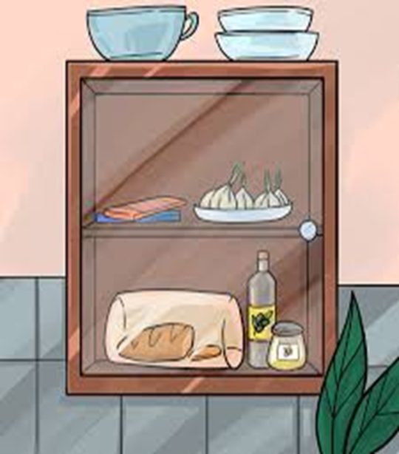
2.3. ການຈັດກຽມອາຫານທີ່ຖືກຕ້ອງແລະເໝາະສົມ
ການຈັດກຽມອາຫານທີ່ບໍ່ສະອາດຈະນຳໄປສູ່ຄວາມອັນຕະລາຍຍ້ອນມີເຊື້ອພະຍາດປົນເປື້ອນເຮັດໃຫ້ເດັກເຈັບປ່ວຍ. ເດັກບໍ່ສາມາດຕ້ານທານກັບການເຈັບເປັນຈາກພະຍາດ, ສະນັ້ນຕ້ອງ:
ຮັກສາຄວາມສະອາດ
ແຍກອາຫານດິບ ແລະ ສຸກອອກຈາກກັນ.
ປຸງແຕ່ງອາຫານໃຫ້ສຸກດີ.
ເກັບຮັກສາອາຫານໃນອຸນນະພູມທີ່ເໝາະສົມ.
ນໍາໃຊ້ນໍ້າສະອາດ ແລະ ອາຫານສົດຈາກແຫຼ່ງທີ່ປອດໄພ.
ປຸງແຕ່ງອາຫານຢູ່ບ່ອນສະອາດ
ອາຫານທີ່ມີຝາປິດບໍ່ໃຫ້ແມງໄມ້ຕອມ
ປິດຖັງນໍ້າ
ທຳຄວາມສະອາດເຄື່ອງໃຊ້ຂອງລູກ

Slide 31
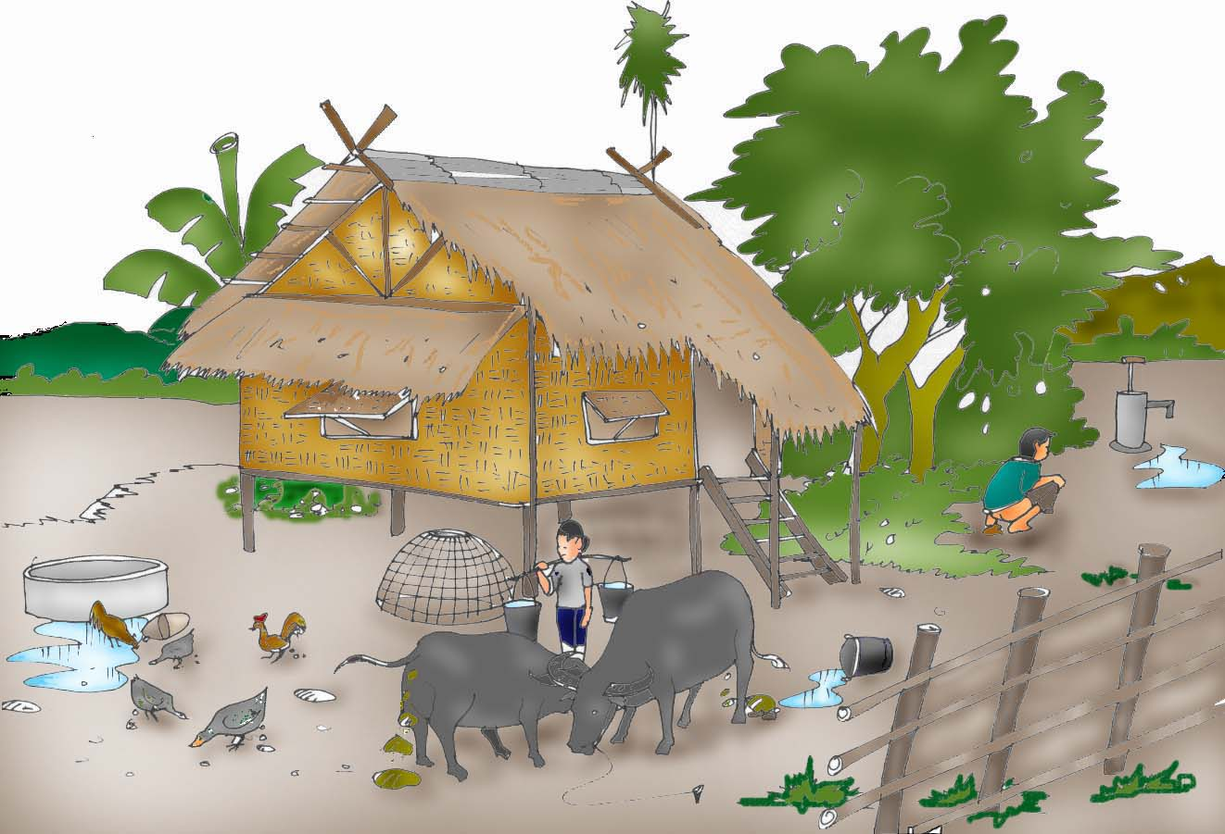

2.4 ການກໍາຈັດຂີ້ເຫຍື້ອ, ນໍ້າເປື້ອນ ແລະ ອາຈົມສັດລ້ຽງ

Slide 32
Summary and conclusion (ສັງລວມ ແລະ ສະຫຼຸບ)
ນັກຮຽນໄດ້ຄວາມຮູ້ ແລະ ເຂົ້າໃຈວ່າ ຄວາມປອດໄພຂອງອາຫານ ເປັນພື້ນຖານສໍາຄັນທີ່ຊ່ວຍປົກປ້ອງຮ່າງກາຍຈາກພະຍາດຕິດຕໍ່ ແລະ ຊ່ວຍຮັກສາສຸຂະພາບໃຫ້ແຂງແຮງ.
ຮູ້ວ່າການນໍາໃຊ້ ນໍ້າສະອາດ ແລະ ການໃຊ້ວິດຖ່າຍທີ່ຖືກວິທີ ບໍ່ແມ່ນແຕ່ປົກປ້ອງຕົນເອງຈາກພະຍາດ ແຕ່ຍັງຊ່ວຍຮັກສາສິ່ງແວດລ້ອມ ແລະ ຊຸມຊົນໃຫ້ປອດໄພດ້ວຍ.
ສາມາດອະທິບາຍໄດ້ວ່າ ການລ້າງມືດ້ວຍສະບູ ເປັນວິທີທີ່ງ່າຍ ແຕ່ມີປະສິດທິຜົນຫຼາຍ ໃນການຫຼຸດການເຊື້ອພະຍາດທີ່ຈະເຂົ້າສູ່ຮ່າງກາຍ.
ເຂົ້າໃຈວ່າ ການຄຸ້ມຄອງຂີ້ເຫຍື້ອຢ່າງຖືກວິທີ ຊ່ວຍຫຼຸດຜົນກະທົບຕໍ່ສິ່ງແວດລ້ອມ ແລະ ປ້ອງກັນພະຍາດທີ່ອາດຈະເກີດຂຶ້ນໃນຊຸມຊົນ.
➡️ ສຸດທ້າຍ: ບົດຮຽນນີ້ເຮັດໃຫ້ນັກຮຽນບໍ່ພຽງແຕ່ເຂົ້າໃຈທາງດ້ານທິດສະດີ ແຕ່ຍັງສາມາດນໍາໄປປະຕິບັດໃນຊີວິດປະຈໍາວັນເພື່ອສ້າງສຸຂະພາບທີ່ດີ ແລະ ຊີວິດທີ່ປອດໄພ.

Slide 33
Post quiz (test)
Questions | Possible answer | Correct Answer | Feedback
1. ຄວາມປອດໄພໃນອາຫານແມ່ນວິທະຍາສາດອັນນື່ທີ່ຊ່ວຍໃຫ້ອາຫານມີຄວາມປອດໄພຈາກເຊື້ອພະຍາດ ແລະ ອັນຕະລາຍອື່ນໆ | ກ. ຖືກ ຂ. ຜິດ | : ກ | ແມ່ນວິທະຍາສາດອັນນື່ທີ່ຊ່ວຍໃຫ້ອາຫານມີຄວາມປອດໄພຈາກເຊື້ອພະຍາດ ແລະ ອັນຕະລາຍອື່ນໆ
2. ນໍ້າທີ່ປົນ ມີເຊື້ອພະຍາດໃນອາຫານ ອາດເກີດຜົນໃດ? | A. ທ້ອງຮ້າຍ B. ເກີດອາການເປັນຫວັດ C. ມີໂອກາດເປັນອັນຕາຍໃນບາງເຄື່ອງ D. ທັງ A, B ແລະ C | D | ນໍ້າປົນອາດມີເຊື້ອພະຍາດ ເຊິ່ງສາມາດກໍ່ເກີດອາການທ້ອງຮ້າຍ, ການເປັນຫວັດ ຫຼືອັນຕາຍໃນບາງກໍ່ລະບາຍ
ນໍ້າທີ່ປົນ ເຊິ່ງອາດມີເຊື້ອພະຍາດ ຄວນຫຼີກເລີກໃນເຄື່ອງດື່ມໃນແນວໃດ? | A. ດື່ມທົ່ວໄປເລີຍ B. ຕົ່ມນໍ້າກ່ອນດື່ມ C. ຜະລິດນໍ້າສະອາດເທົ່ານັ້ນ | B | ການຕົ່ມນໍ້າແມ່ນໃຊ້ຄວາມຮ້ອນຂ້າເຊື້ອພະຍາດໄດ້

Slide 34
Post quiz (test)
Questions | Possible answer | Correct Answer | Feedback
4 ຂັ້ນຕອນການລ້າງມືມີຈັກຂັ້ນຕອນ | A. 2 B. 4 C. 5 D. 7 | : D | ການລ້າງມືແມ່ນຜ່ານ 7 ຂັ້ນຕອນ
5. ຄວນລ້າງມືດ້ວຍສະບູໃນເວລາໃດ | A. ກ່ອນ ແລະ ຫຼັງການກິນເຂົ້າທຸກຄັງ B. ກ່ອນ ແລະ ຫຼັງການເຂົ້າຫ້ອງນໍ້າທຸກຄັ້ງ C. ຫຼັງຈາກເຮັດຄວາມສະອາດເຮືອນ D. ຖຶກໝົດທຸກຂໍ້ | D | ຍ້ອນວ່າຫຼັງຈາກສຳພັດກັບສີງເປີເປືອນມີຄວາມສຽງເຊື້ອພພະຍາດຈະຕິດມາໃນມື

Slide 35
Assignment/Homework/Case study
Assignment
1. ການດື່ມນໍ້າບໍ່ສະອາດ ອາດຈະເກີດຜົນອັນຕະລາຍແນວໃດຕໍ່ຮ່າງກາຍ? 2. ອະທິບາຍວິທີກໍາຈັດຂີ້ເຫຍື້ອໃຫ້ຖືກສຸຂະອານາໄມ. 3. ສັງເກດເບິ່ງວ່າໃນຄອບຄົວຂອງເຈົ້າມີການດື່ມນ້ຳສະອາດ ຫຼື ນ້ຳຕ້ມສຸກບໍ? ແລະຂຽນລາຍງານ. 4. ຖ່າຍຮູບຫຼືວາດຮູບຖັງຂີ້ເຫຍື້ອໃນບ້ານ ຫຼື ໂຮງຮຽນ ພ້ອມອະທິບາຍວ່າຖືກສຸຂະອານາໄມບໍ.

Slide 36
ບົດຮຽນຕໍ່ໄປ
Next lesson
ນີ້ແມ່ນຕອນທ້າຍຂອງບົດຮຽນ.
ຂໍ້ຄວາມສິ້ນສຸດແລະການແນະນໍາບົດຮຽນຕໍ່ໄປລວມທັງຫົວຂໍ້ບົດຮຽນແລະ ຫົວຂໍ້ຄວນໃຫ້.
Next Lesson Title | Next lesson Lesson 4: 1. ຄວາມຫຼາກຫຼາຍດ້ານອາຫານແມ່ນຫຍັງ? 2.ຍຸດທະສາດສົ່ງເສີມຄວາມຫຼາກຫຼາຍທາງດ້ານອາຫານ 3. ກໍລະນີສຶກສາ ແລະ ການປະຕິບັດຕົວຈິງ ສ້າງແຜນປະຕິບັດງານຊຸມຊົນ

